Slide 1

SPARK基础解析
讲师：尚硅谷 - WHAlex

Slide 2
课程内容
Spark的产生背景
Spark是什么
Spark的特点
Spark的安装
Spark Shell小试
Spark提交应用程序
IDEA 环境应用

Slide 3
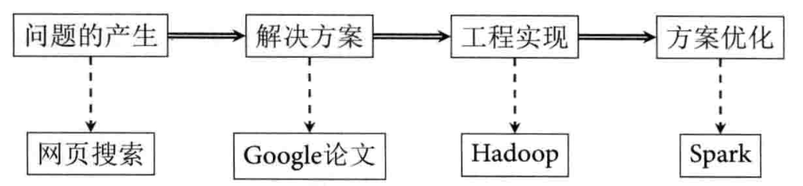
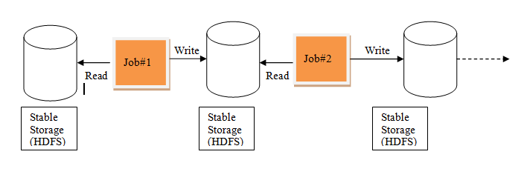
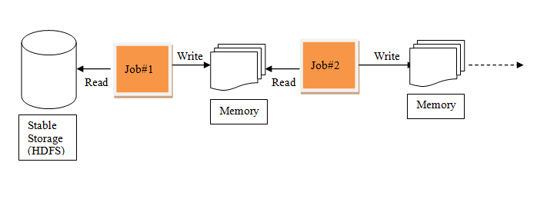
SPARK的产生背景
迭代式计算
交互式数据挖掘

Slide 4
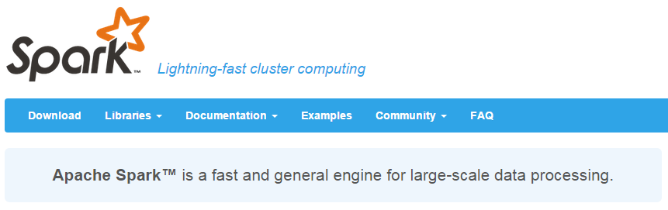
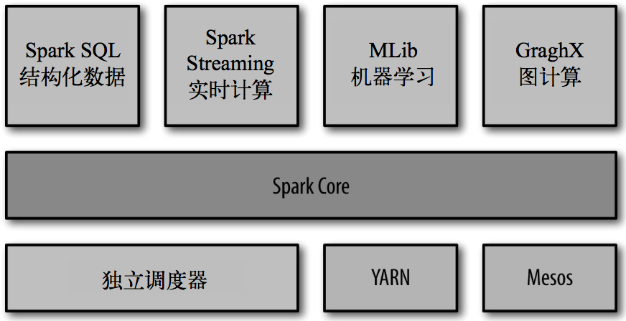
SPARK是什么
http://spark.apache.org
1、软件栈中所有的程序库和高级组件 都可以从下层的改进中获益。
2、运行整个软件栈的代价变小了。不需要运行5到10套独立的软件系统了，一个机构只需要运行一套软件系统即可。系统的部署、维护、测试、支持等大大缩减。
3、能够构建出无缝整合不同处理模型的应用。
数据科学任务
数据处理任务

Slide 5

SPARK的角色
Local、Local-Cluster、Standalone、Yarn、Mesos
Master节点主要运行集群管理器的中心化部分，所承载的作用是分配Application到Worker节点，维护Worker节点，Driver，Application的状态。
Worker节点负责具体的业务运行。

Slide 6
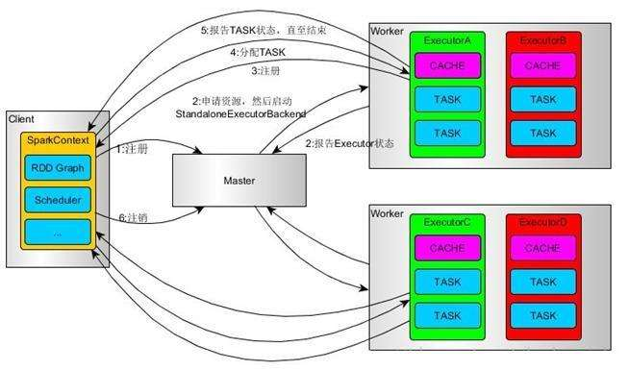
SPARK的安装

Slide 7
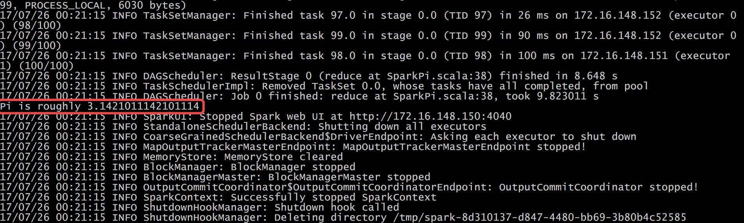
Spark 牛刀小试
通过Spark利用蒙特·卡罗算法求PI
bin/spark-submit \
--class org.apache.spark.examples.SparkPi \
--master spark://hadoop102:7077 \
--executor-memory 1G \
--total-executor-cores 2 \
examples/jars/spark-examples_2.11-2.1.1.jar 100

Slide 8
提交应用程序概述
--class: 你的应用的启动类 (如 org.apache.spark.examples.SparkPi)
--master: 集群的master URL (如 spark://192.168.9.102:7077)
--deploy-mode: 是否发布你的驱动到worker节点(cluster) 或者作为一个本地客户端 (client) (default: client)*
--conf: 任意的Spark配置属性， 格式key=value. 如果值包含空格，可以加引号“key=value”. 缺省的Spark配置
application-jar: 打包好的应用jar,包含依赖. 这个URL在集群中全局可见。 比如hdfs:// 共享存储系统， 如果是 file:// path， 那么所有的节点的path都包含同样的jar.
application-arguments: 传给main()方法的参数
./bin/spark-submit \
--class <main-class>
--master <master-url> \
--deploy-mode <deploy-mode> \
--conf <key>=<value> \
... # other options
<application-jar> \
[application-arguments]
local | 本地以一个worker线程运行(例如非并行的情况).
local[K] | 本地以K worker 线程 (理想情况下, K设置为你机器的CPU核数).
local[*] | 本地以本机同样核数的线程运行.
spark://HOST:PORT | 连接到指定的Spark standalone cluster master. 端口是你的master集群配置的端口，缺省值为7077.
mesos://HOST:PORT | 连接到指定的Mesos 集群. Port是你配置的mesos端口， 缺省是5050. 或者如果Mesos使用ZOoKeeper,格式为 mesos://zk://....
yarn-client | 以client模式连接到YARN cluster. 集群的位置基于HADOOP_CONF_DIR 变量找到.
yarn-cluster | 以cluster模式连接到YARN cluster. 集群的位置基于HADOOP_CONF_DIR 变量找到.

Slide 9
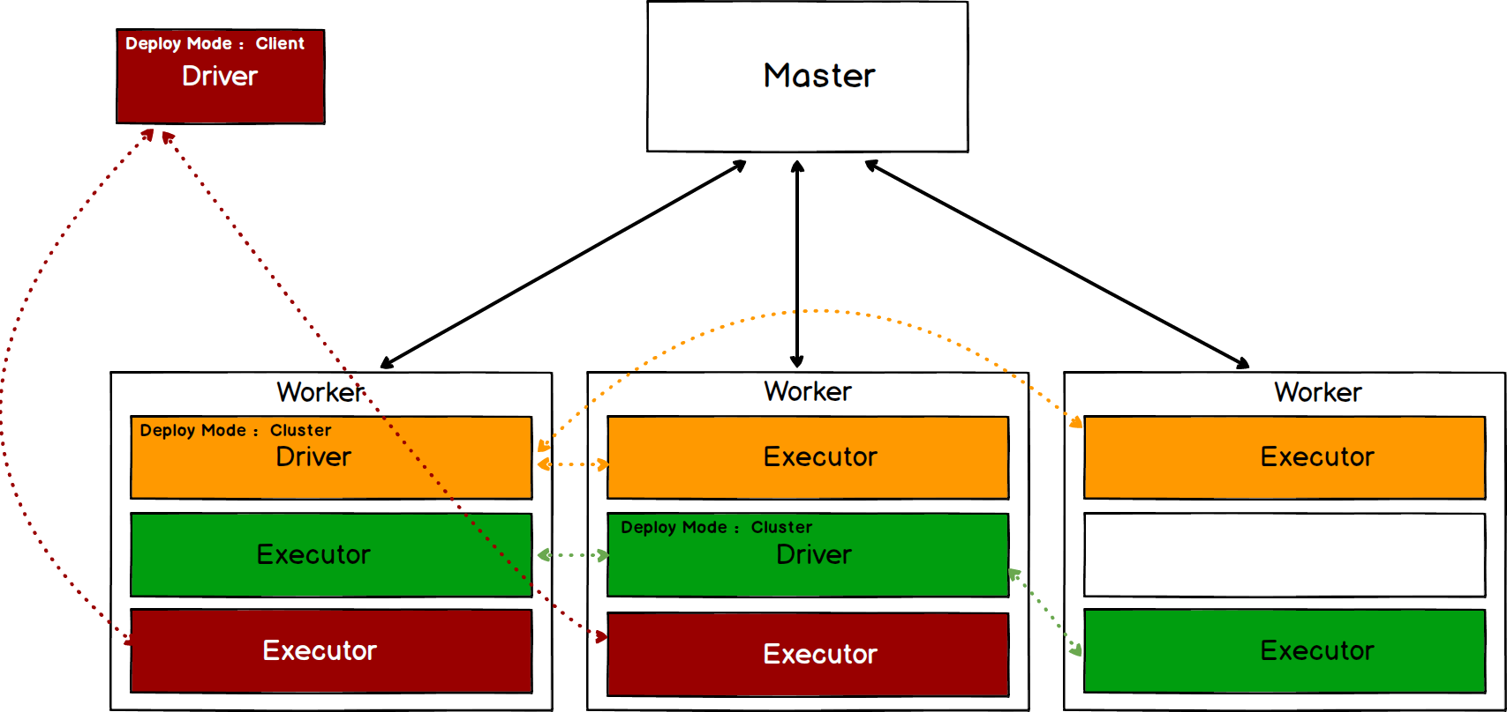
提交应用程序概述

Slide 10
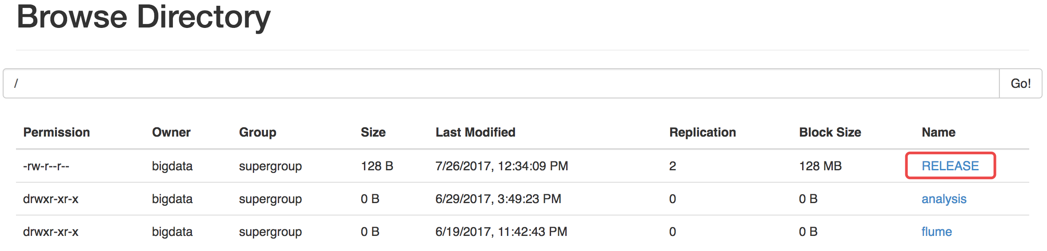
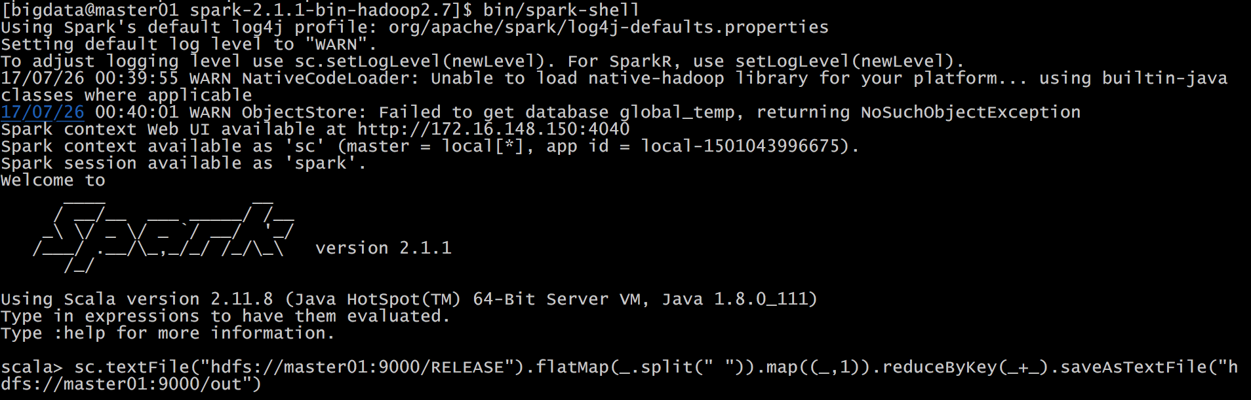
Spark Shell WordCount
hdfs dfs -put ./RELEASE /
1
sc.textFile("hdfs://hadoop102:9000/RELEASE").flatMap(_.split(" "))
.map((_,1)).reduceByKey(_+_).saveAsTextFile("hdfs://hadoop102:9000/out")
2
3
hdfs dfs -cat hdfs://master01:9000/out/p*

Slide 11
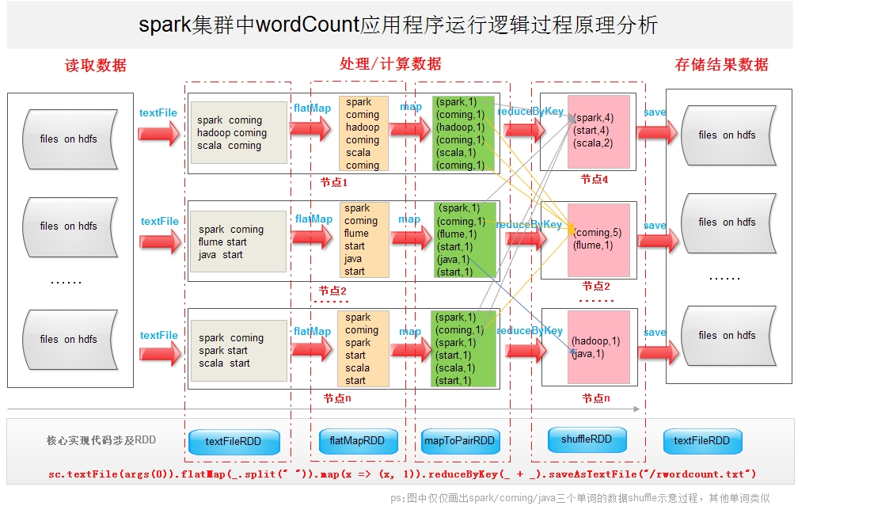
Spark Shell WordCount
sc.textFile("x").flatMap(_.split(" ")).map((_,1)).reduceByKey(_+_).saveAsTextFile.("x1")

Slide 12
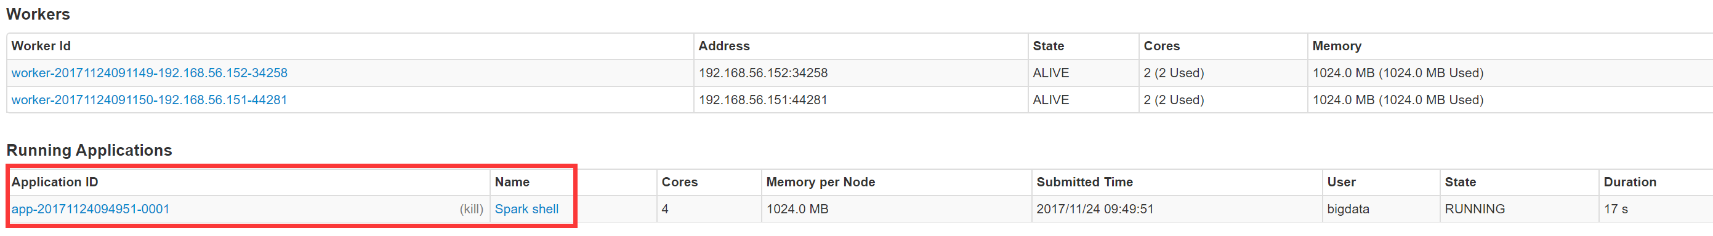
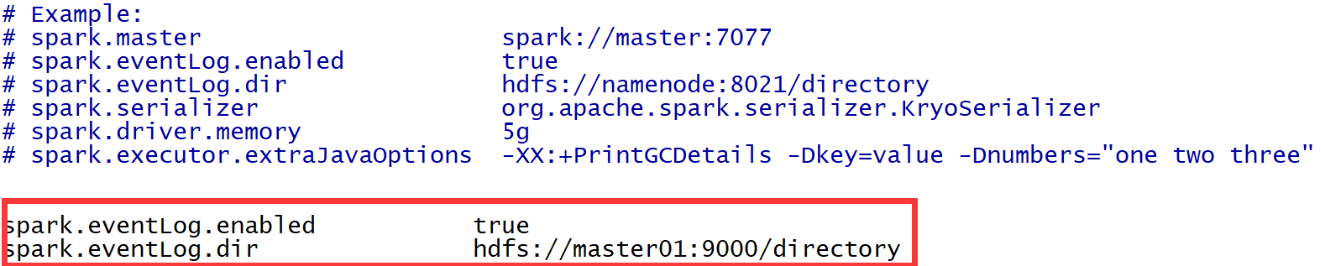
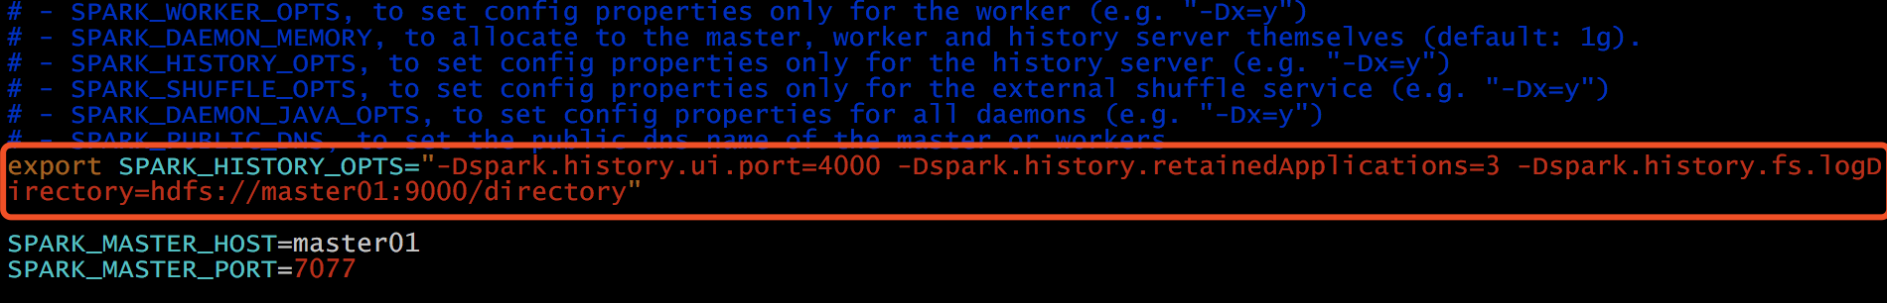
配置历史服务
Running Shell：
配置HistoryServer

Slide 13
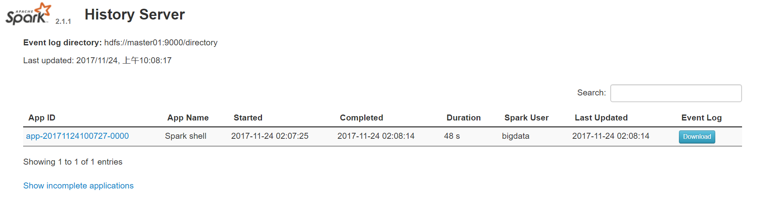
再次运行WordCount

Slide 14
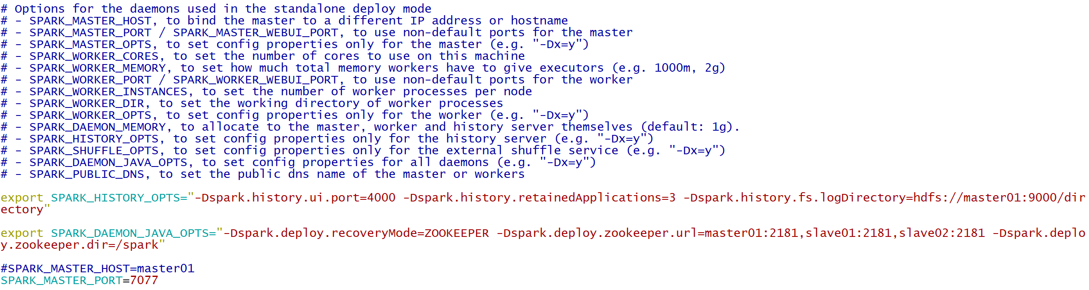
SPARK的HA
1.在 hadoop102节点上修改spark-env.sh配置文件
2.将配置文件同步到所有节点。
3.在hadoop102上执行sbin/start-all.sh脚本，启动集群并启动第一个master节点，然后在hadoop103上执行sbin/start-master.sh启动第二个master节点。
4.程序中spark集群的访问地址需要改成：
spark://hadoop102:7077,hadoop103:7077

Slide 15
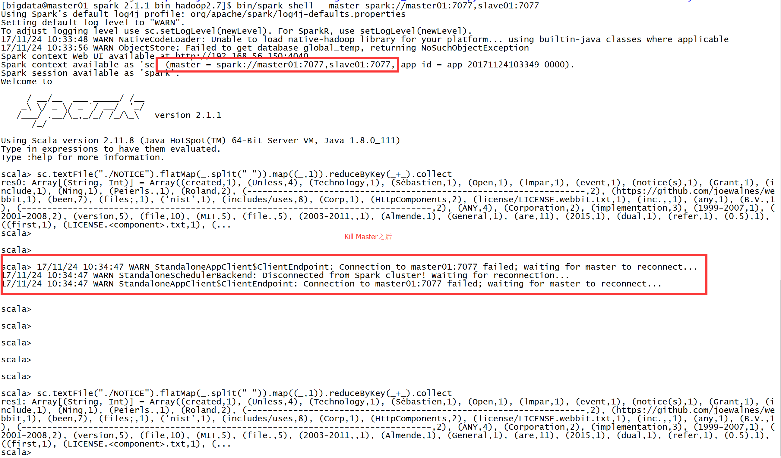
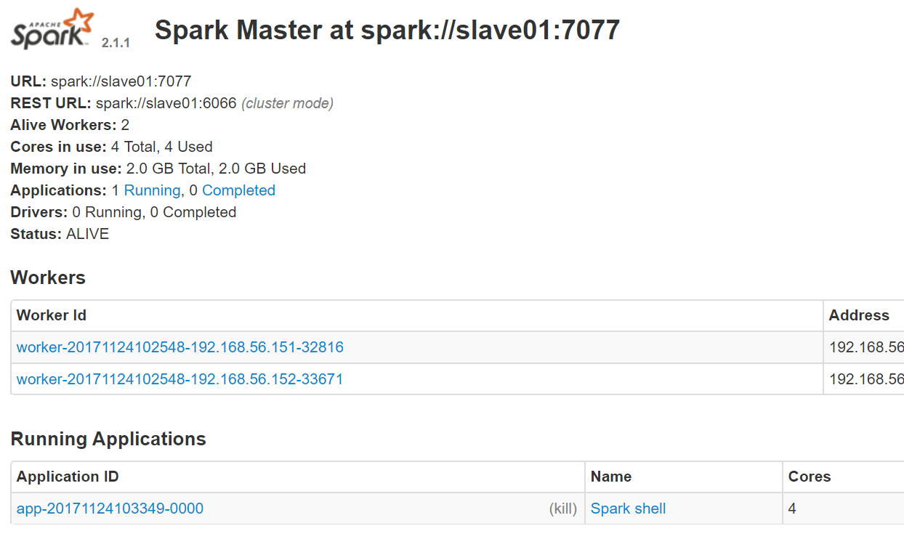
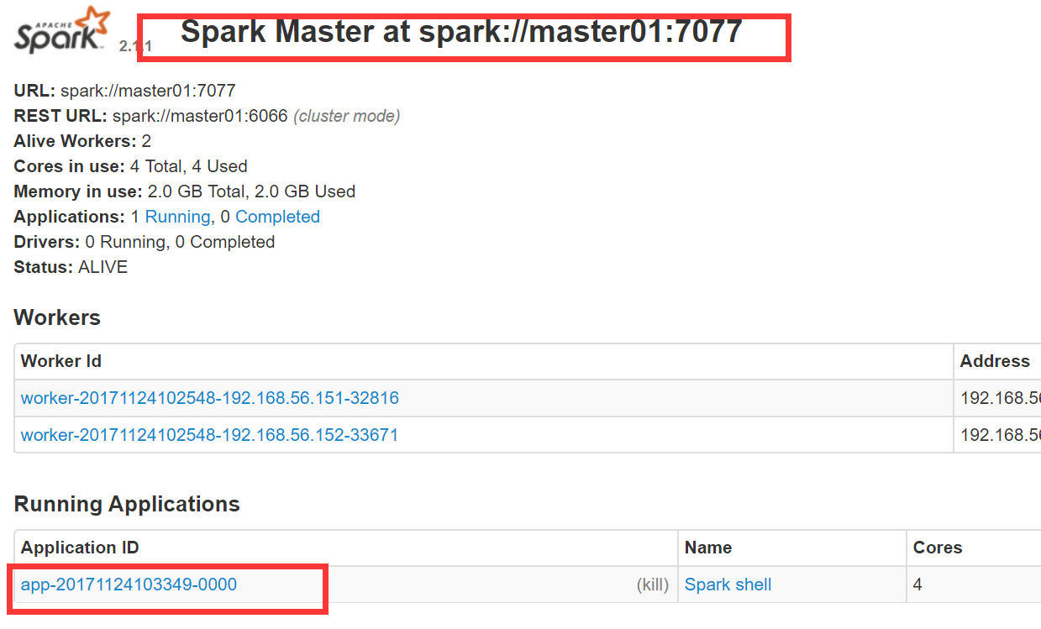
再次运行WordCount

Slide 16
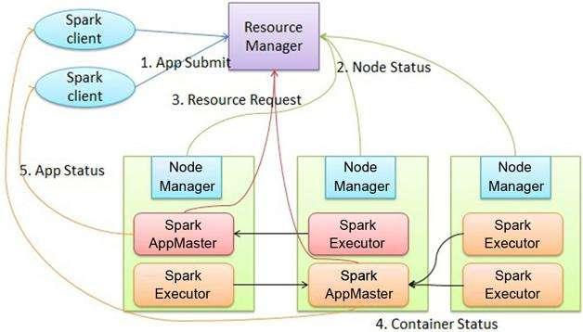
Yarn与Standalone对比

Slide 17
SPARK基于Yarn的安装

Slide 18
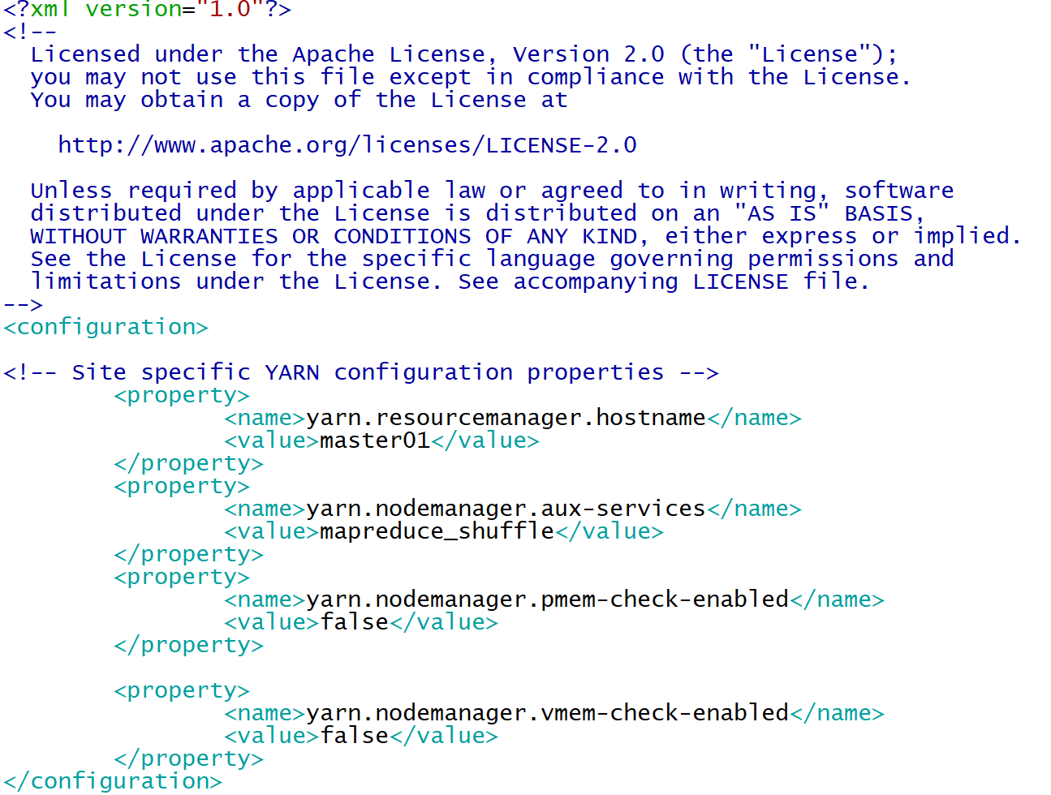
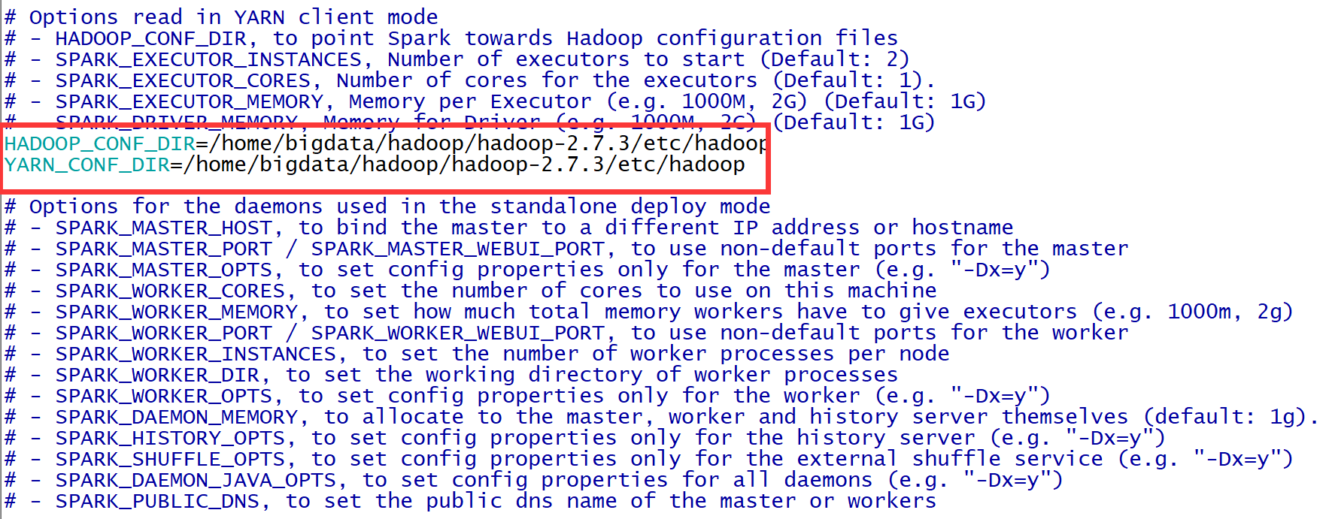
SPARK基于Yarn的安装

Slide 19
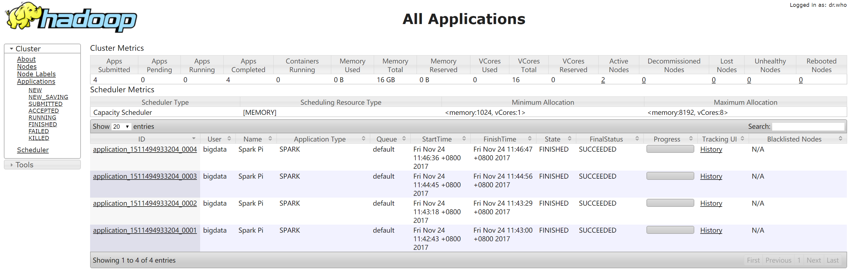
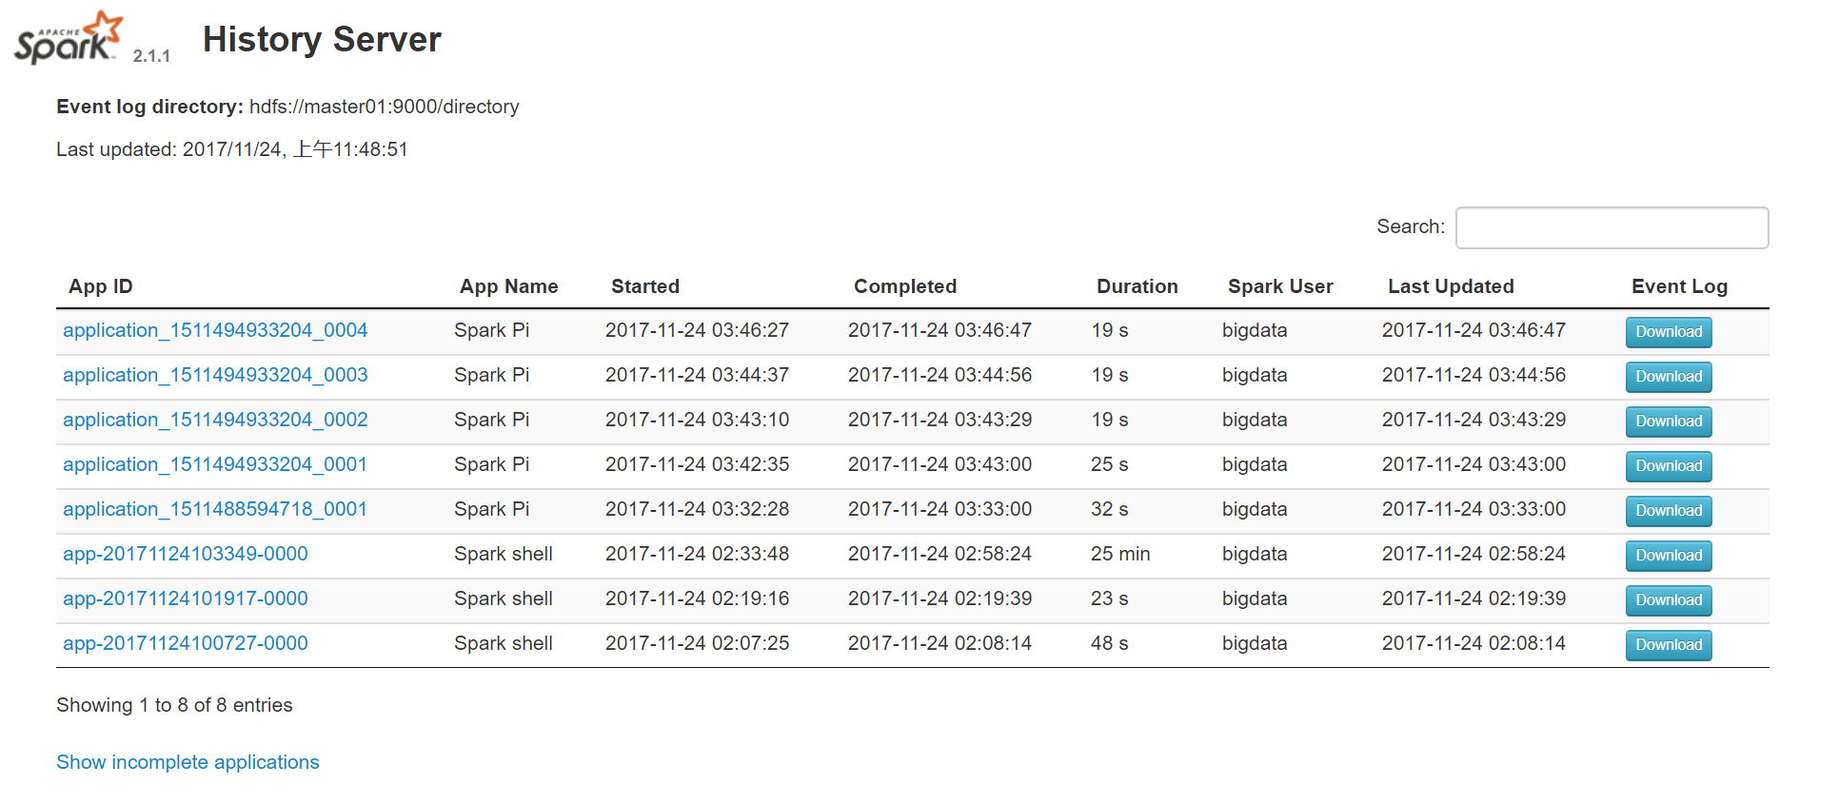
SPARK基于Yarn的安装

Slide 20
Spark 牛刀小试
通过Spark利用蒙特·卡罗算法求PI
/home/bigdata/hadoop/spark-2.1.1-bin-hadoop2.7/bin/spark-submit \
--class org.apache.spark.examples.SparkPi \
--master yarn \
--deploy-mode client \
/home/bigdata/hadoop/spark-2.1.1-bin-hadoop2.7/examples/jars/spark-examples_2.11-2.1.1.jar 100

Slide 21
IDEA编写Spark应用程序
Maven如何开发Scala程序？
如何搭建Maven父子项目？
def main(args: Array[String]) { //创建SparkConf()并设置App名称 val conf = new SparkConf().setMaster("local[*]").setAppName("WordCount") //创建SparkContext，该对象是提交spark App的入口 val sc = new SparkContext(conf) //使用sc创建RDD并执行相应的transformation和action val result = sc.textFile("hdfs://README").flatMap(_.split(" ")).map((_, 1)).reduceByKey(_+_, 1).sortBy(_._2, false) //停止sc，结束该任务 result.collect().foreach(println _) logger.info("complete!") sc.stop() }

Slide 22
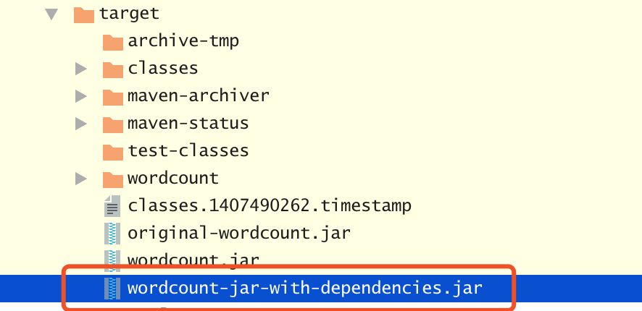
IDEA环境打包应用
<dependency> <groupId>org.apache.spark</groupId> <artifactId>spark-core_2.11</artifactId> <version>2.1.1</version> <scope>provided</scope> </dependency>
bin/spark-submit\
--class com.atguigu.spark.WordCount\
--master spark://hadoop102:7077 \
--executor-memory 1G \
--total-executor-cores 2 \
wordcount-jar-with-dependencies.jar \
hdfs://hadoop102:9000/RELEASE \
hdfs://hadoop102:9000/out

Slide 23
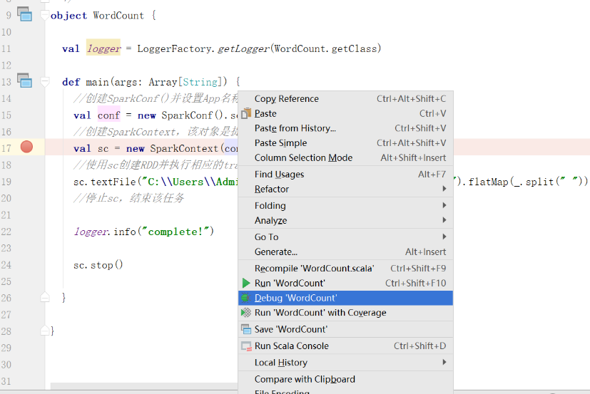
IDEA本地调试【local】
IDEA直接 Debug运行

Slide 24
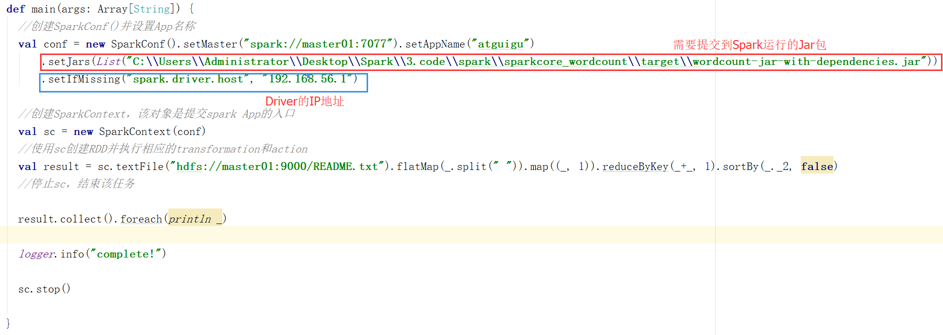
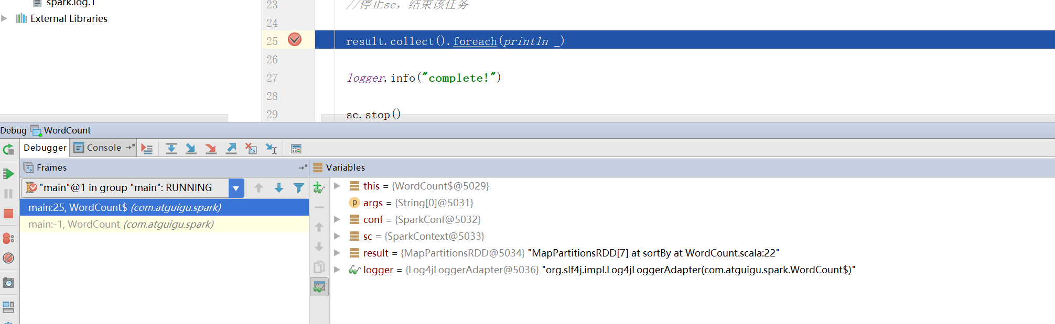
IDEA远程调试
将IDEA作为driver提交
Spark
Cluster
IDEA
(Driver)

Slide 25


